Slide 1
ACTION VERBS
UNIT 2

Slide 2
LINK CANCIÓN DE SALUDO
https://www.google.com/search?q=canciones+inglesas+para+ni%C3%B1os+saludos+en+ingl%C3%A9s+letra&rlz=1C1AVFB_enCL895CL895&oq=canciones+inglesas+para+ni%C3%B1o&aqs=chrome.0.0i512j69i57j0i512j0i22i30l7.11958j0j15&sourceid=chrome&ie=UTF-8#fpstate=ive&vld=cid:f00acd33,vid:gghDRJVxFxU,st:0

Slide 3
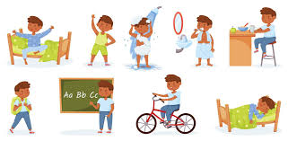
EVERYDAY = TODOS LOS DÍAS

Slide 4
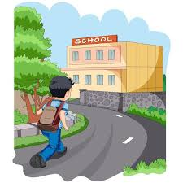
I GO TO SCHOOL = YO VOY AL COLEGIO

Slide 5

I MEET MY FRIENDS = YO ME ENCUENTRO CON MIS AMIGOS

Slide 6

WE ALL SAY…=TODOS NOSOTROS DECIMOS…

Slide 7
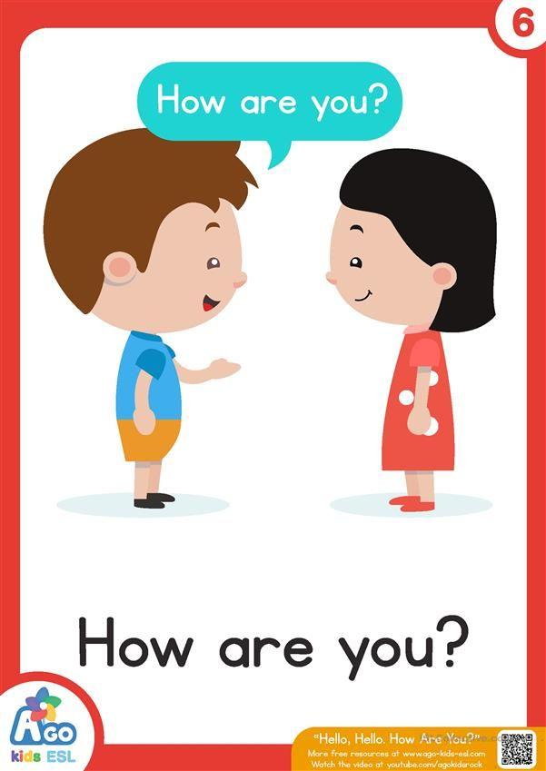

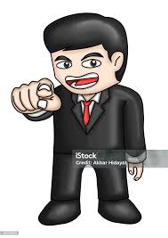
HOW ARE YOU? = ¿CÓMO ESTÁS TÚ?
I’M GOOD, I’M GREAT =
ESTOY BIEN, ESTOY GENIAL
HOW ABOUT YOU? = ¿Y TÚ?

Slide 8
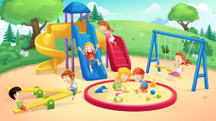
I GO AND PLAY = YO VOY Y JUEGO

Slide 9
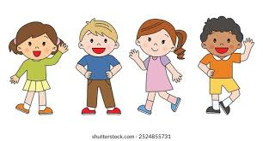
WHAT’S YOUR NAME? = ¿CUÁL ES TU NOMBRE?
NICE TO MEET YOU = GUSTO EN CONOCERTE
DO YOU WANT TO PLAY? = ¿QUIERES JUGAR?

Slide 10
LINK CANCIÓN
https://www.youtube.com/watch?v=9T6EFEpP9mc&list=RD8_Fr6EwRJsw&index=2
Cuento:
https://www.youtube.com/watch?v=8irSFvoyLHQ&list=PLN8DQHdZDXwbd4DXeOgiwHC2wP3mzXKs0
(en curso)

Slide 11
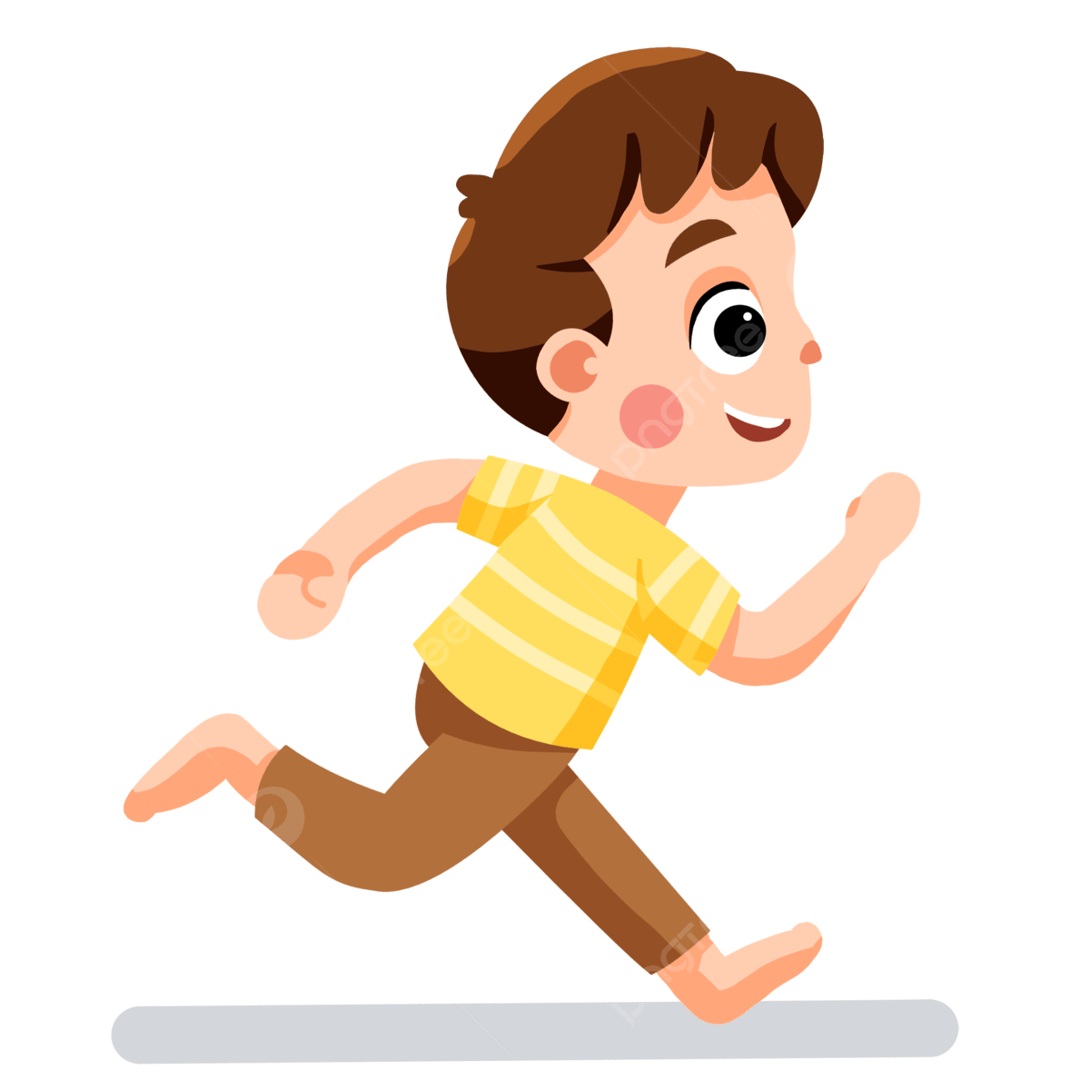
Run

Slide 12

Sleep

Slide 13
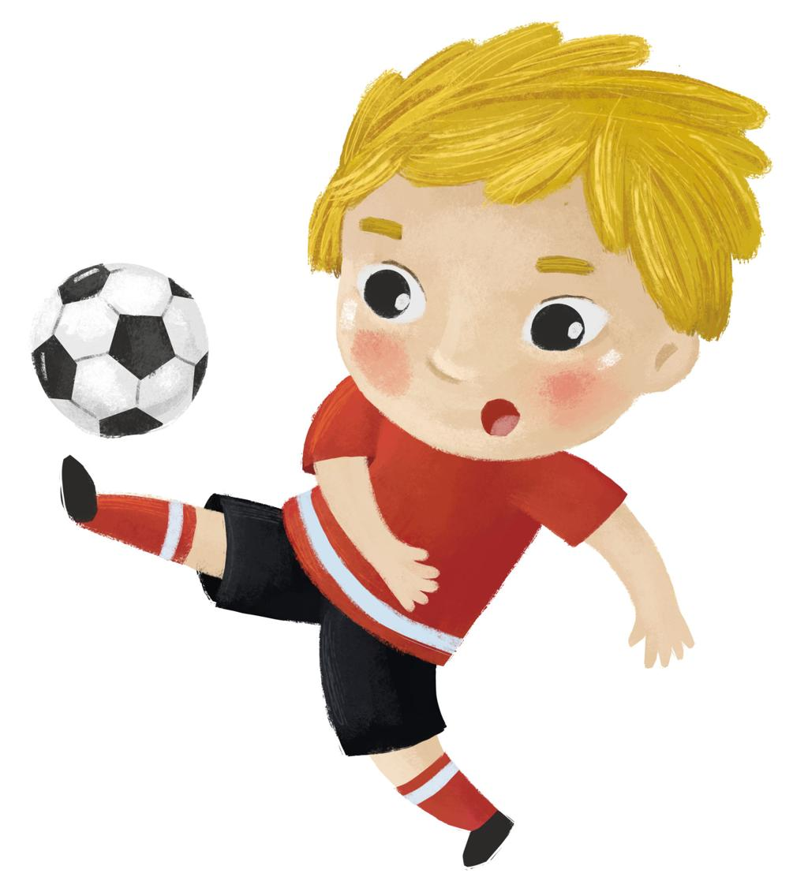
Kick

Slide 14
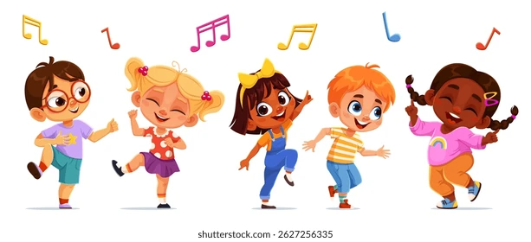
Dance

Slide 15
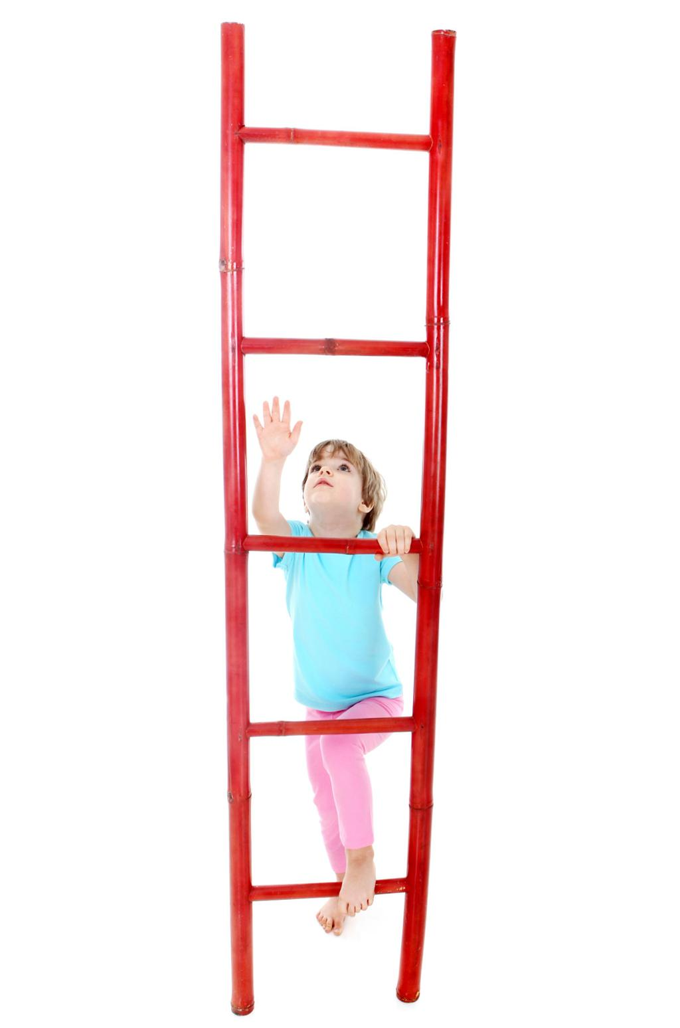
Climb

Slide 16
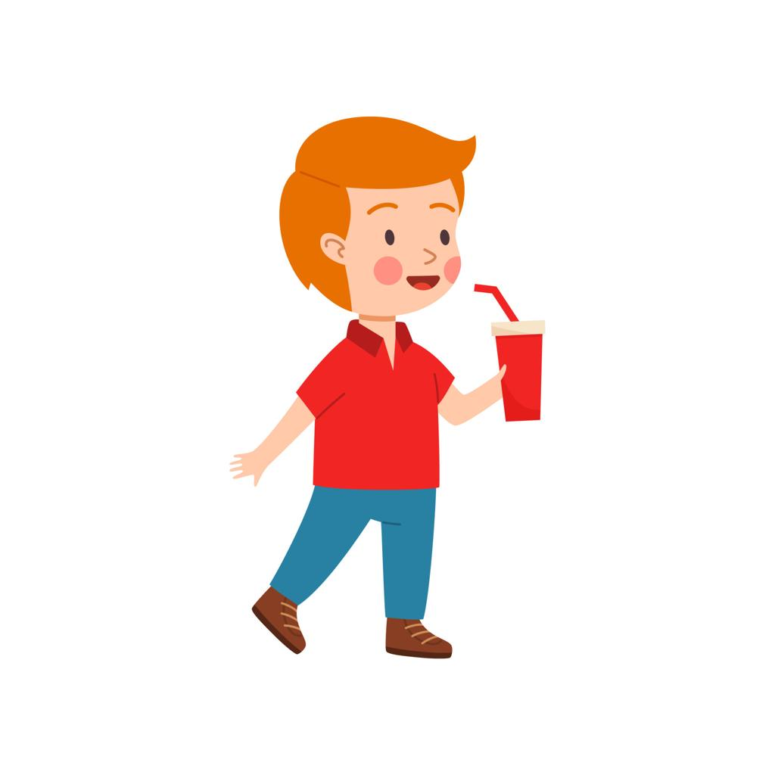
Drink

Slide 17
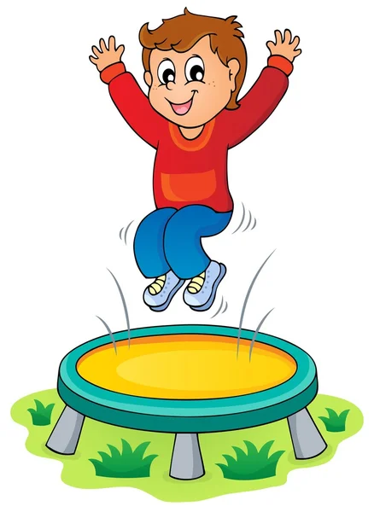
Jump

Slide 18
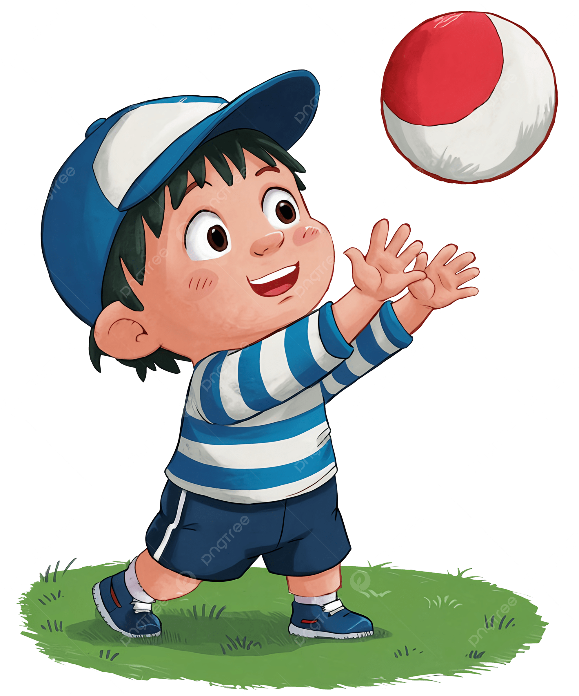
Catch

Slide 19
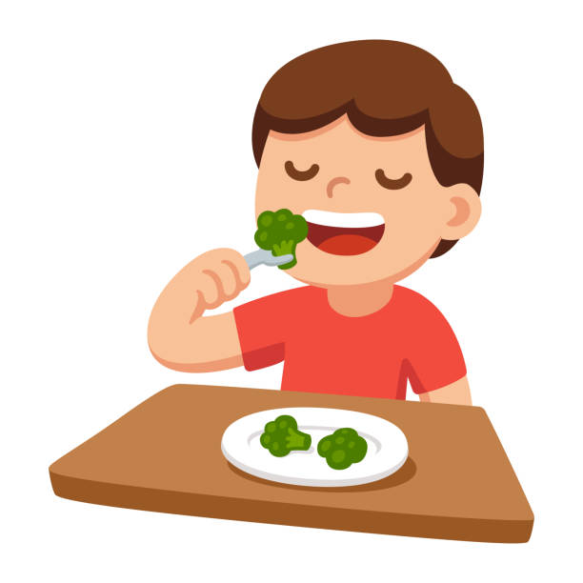
Eat

Slide 20


READ

Slide 21


SWIM

Slide 22
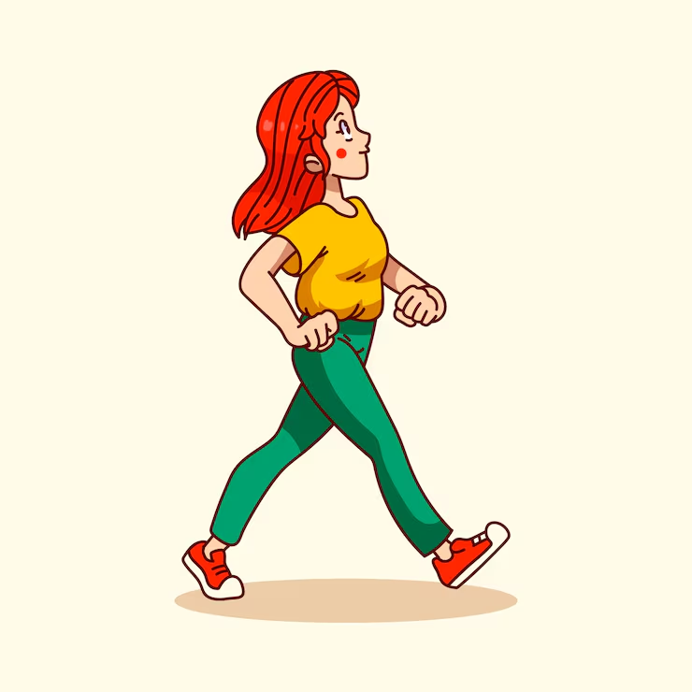
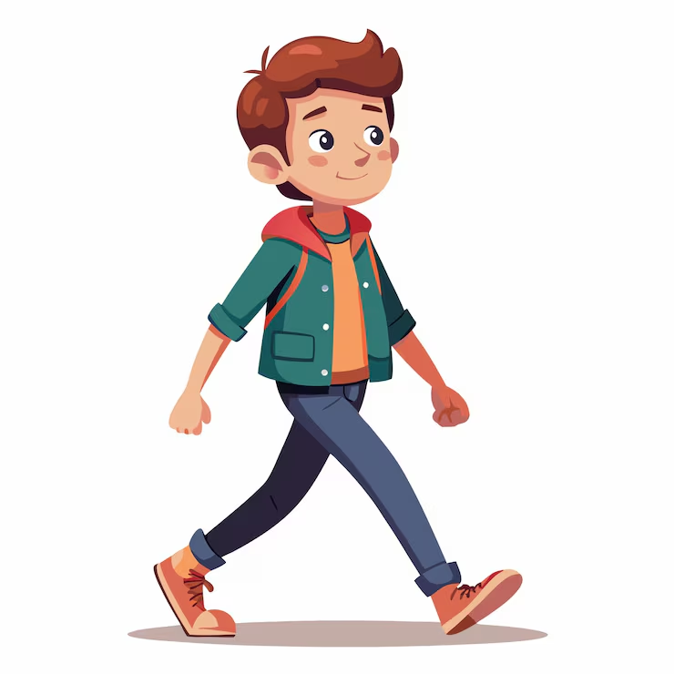
WALK

Slide 23
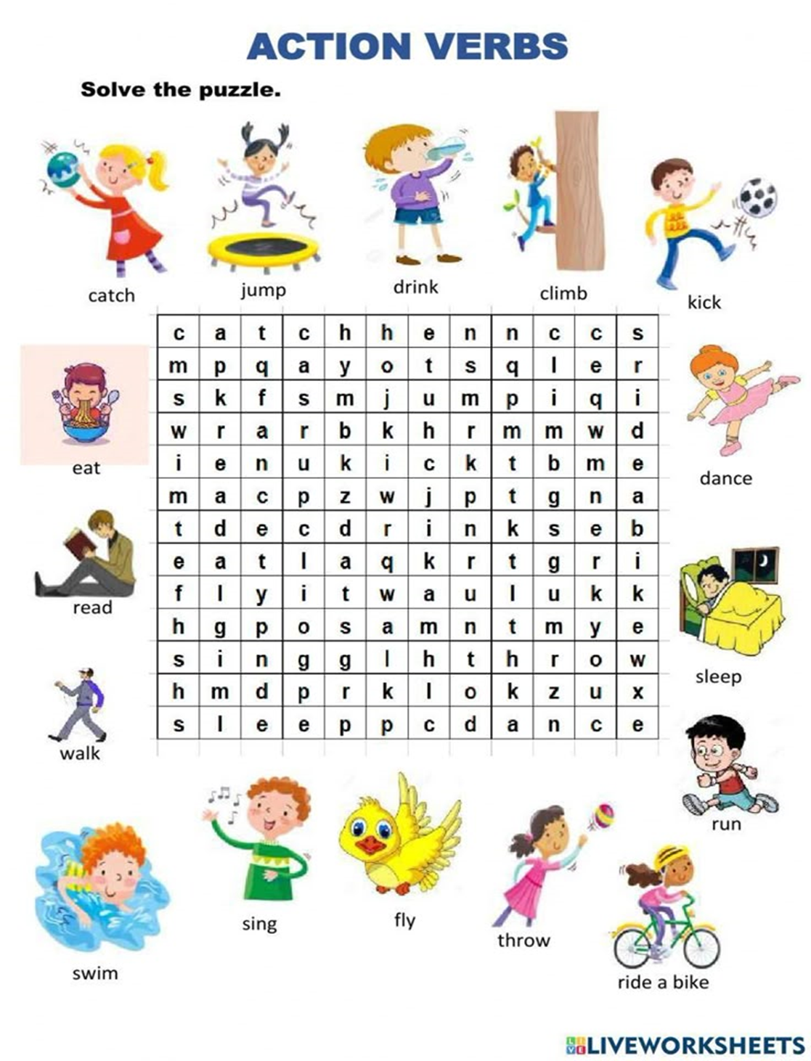


Slide 24
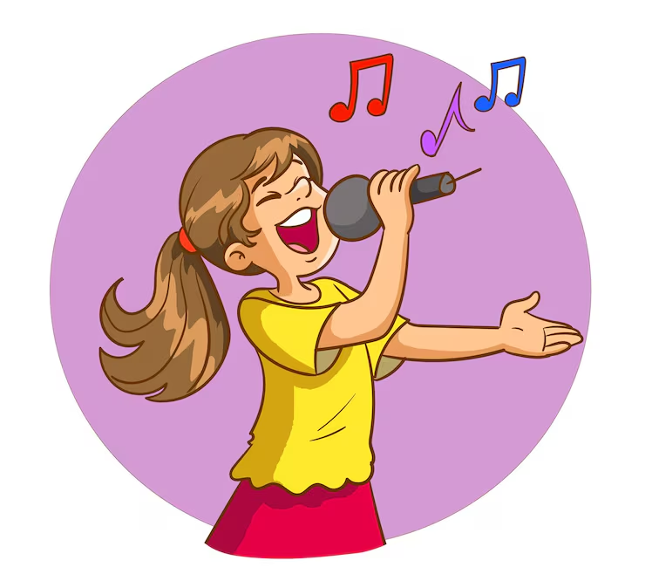
SING

Slide 25

FLY

Slide 26
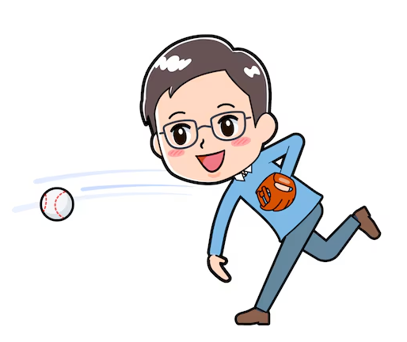
THROW

Slide 27
Escribe el verbo correcto (sing, fly o throw) en cada espacio en blanco.
Birds can __fly__________ in the sky.
I can ___sing_______ a beautiful song.
The boy can___throw____ the ball
Vocabulary
Birds= aves, pájaros
Sky= cielo
Beautiful Song= hermosa canción
Ball= pelota

Slide 28
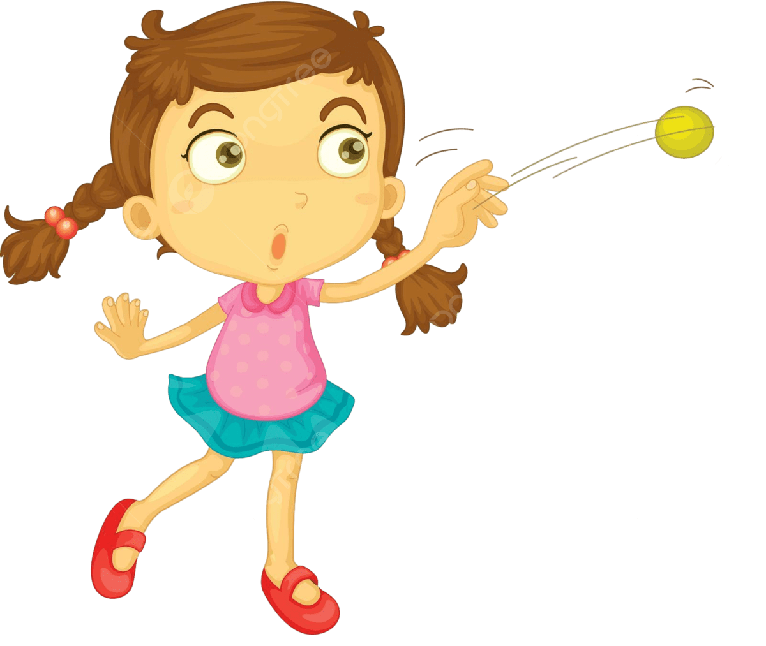
Escribe V o F
A fish can fly. | ___F_______
A superhero can throw a car. | __V________
A dog can sing like a pop star. | __F_____

Slide 29
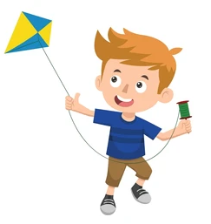
Esta es la historia de Tom, complétala con las palabras celestes:
VOCABULARY
KITE = VOLANTÍN
LIKE = GUSTAR
sing – fly – throw
Tom has a kite.
The kite can __fly________.
Tom likes music.
He can _sing_________.
Then he plays with a ball.
He can _throw____ the ball.

Slide 30
Complete with the correct verb
Word Bank: read – walk – swim
I _read_____ a book.
Fish can _swim_.
I _walk__ to school.
Dolphins can _swim__.
She _reads__ a story.
VOCABULARY
FISH = PEZ
DOLPHINS = DELFINES
SHE = ELLA

Slide 31
Unscramble the words
DAER → _READ____
KLAW → _WALK_____
MSWI → _SWIM_____

Slide 32
True or False
Fish can read. ___F_______
I can read a book. _T_________
Birds can swim. __F________
Penguins can swim. _T_________
DEVOLVERNOS A LA HOJA DE VERBOS A ENCERRAR LOS QUE HEMOS VISTO
VOCABULARY
BIRDS= PÁJAROS
PENGUINS = PINGÜINOS

Slide 34
Complete with can / can’t
I _can__ run fast. 🏃 yo puedo correr rápido
I _can’t__ sleep in class. 😴 yo no puedo dormir en clases
I _can___ dance very well. 💃yo puedo bailar muy bien
Babies _can’t_ dance. Los bebes no pueden bailar
I _can_ run in the park. Yo puedo correr en el parque

Slide 35



MEMORY GAME

Slide 36

HE CAN KICK VERDADERO

Slide 37

HE CAN´T DRINK FALSO

Slide 38
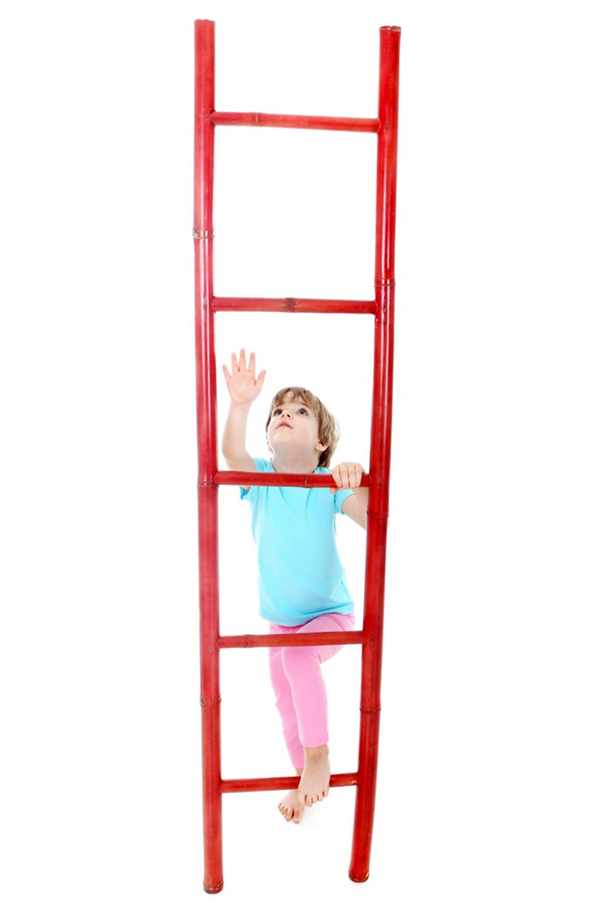
HE CAN’T CLIMB FALSO

Slide 39
Write the correct letter
Kick → _b____
Climb → __c___
Drink → __a___
a) tomar
b) patear
c) escalar

Slide 40
Complete
I can _kick_ the ball.
(kick / drink)
I can _drink__ water.
(climb / drink)
I can _climb_ a tree.
(kick / climb)

Slide 41
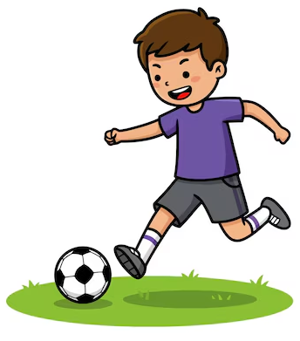
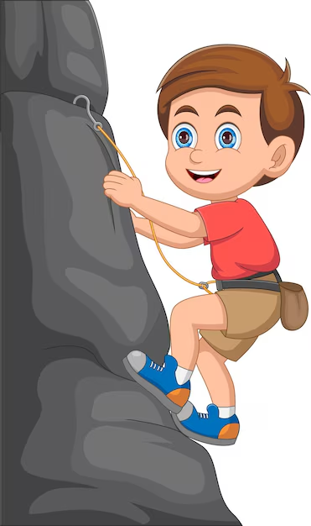
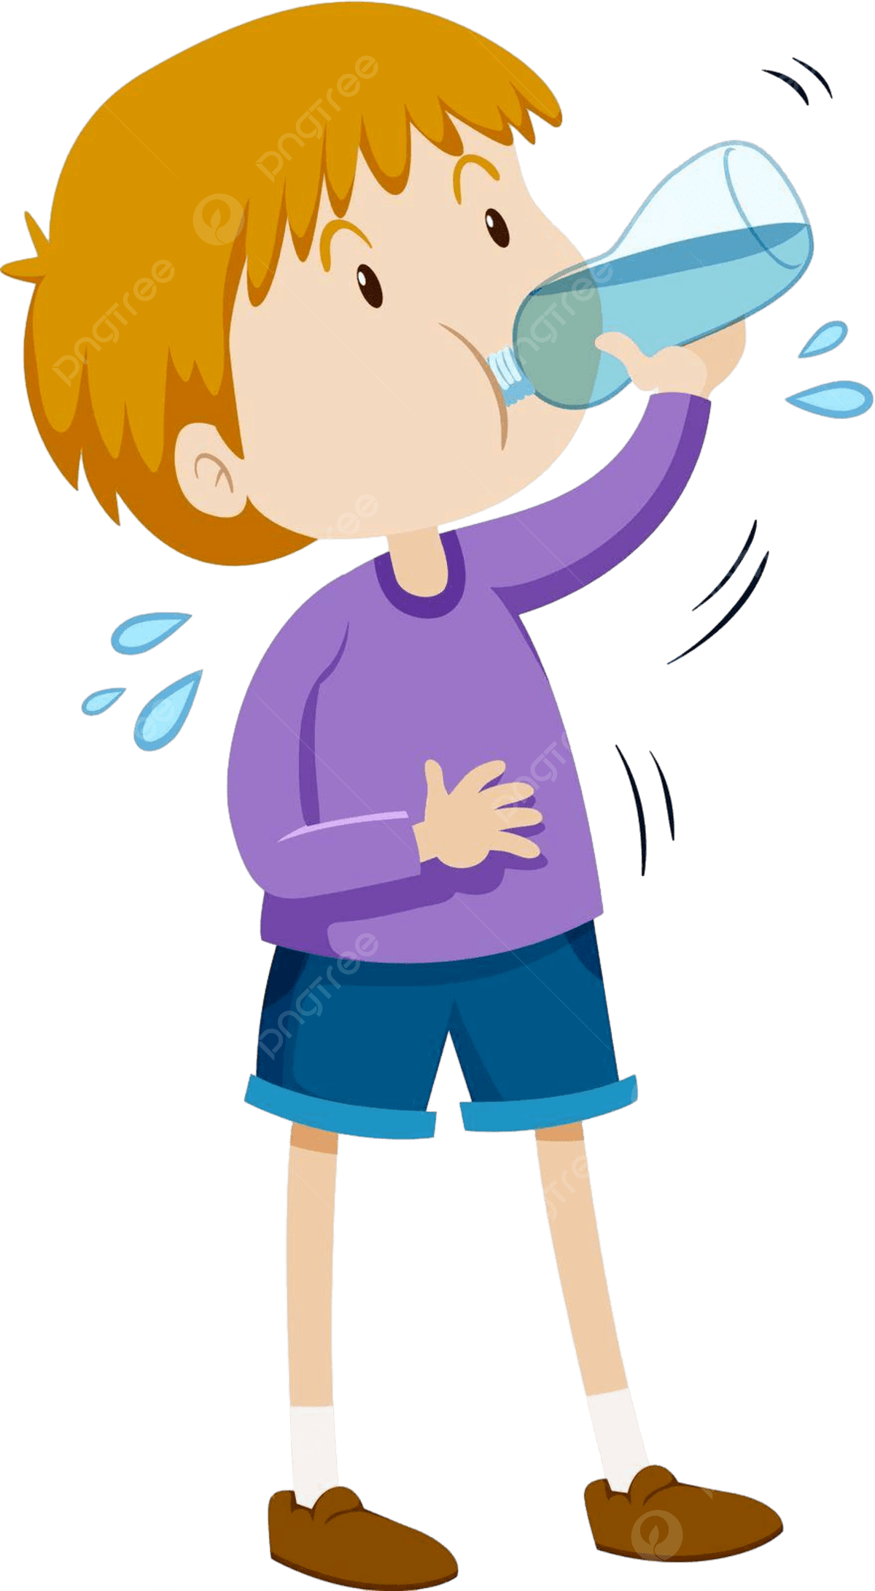
Paint red the correct verb:
a)
Kick / Drink / Climb
b)
Drink / Kick / Climb
c)
Climb / Drink / Kick

Slide 42
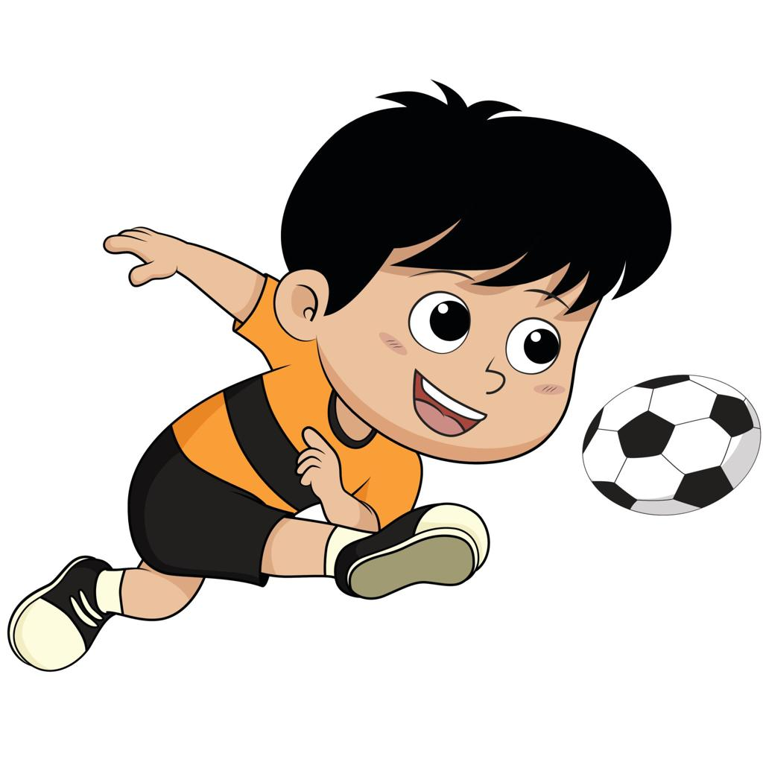
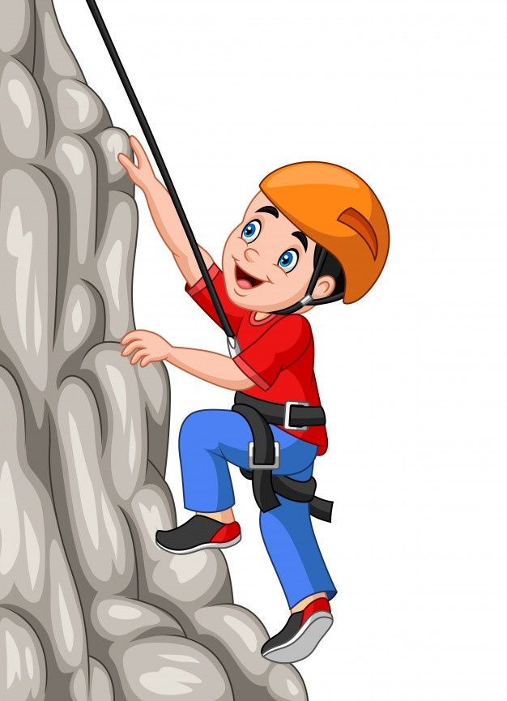
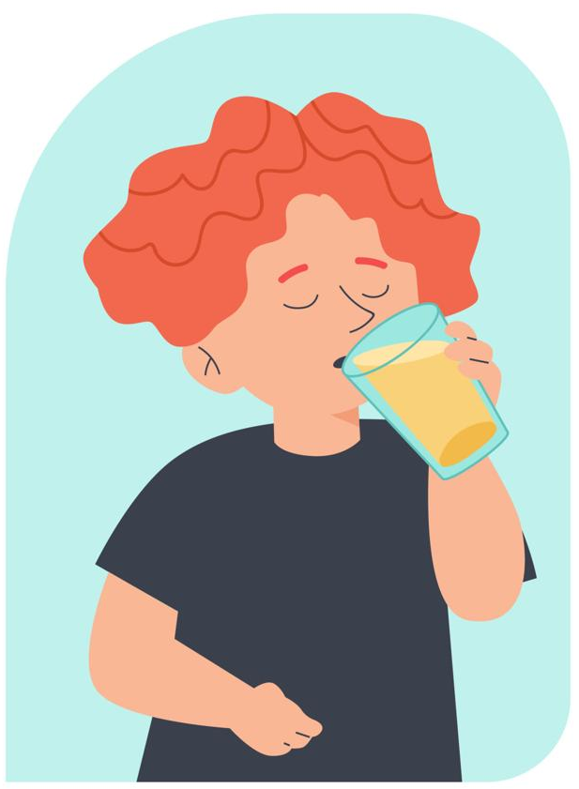
1
3
2

Slide 43
ESCRIBE EL VERBO CORRECTO
I can _jump_ high.(jump / eat) yo puedo saltar alto
I can _catch__ a ball.(catch / jump) yo puedo atrapar una pelota
I can _eat_ pizza.(eat / catch) yo puedo comer pizza

Slide 44

Lee el texto de la nube y responde:
Tom can eat pizza, He can jump.
But he can’t catch a ball.
Preguntas
Can Tom jump?
Can Tom catch a ball?
What can Tom eat?
Vocabulary:
What = Qué
Yes, he can
No, he can’t
He can eat pizza

Slide 45
Elige la alternativa correcta
I can ______ water.
Climb
Drink
kick
I can ______ a sandwich.
Eat
Jump
Catch
I can ______ at night.
Sleep
Dance
Run
I can ______ a tree.
Drink
climb
eat
I can ______ at the party
Climb
Dance
kick

Slide 46
AQUÍ HAY ORACIONES MALAS, ¡CORRIGELAS!
I can eat a tree.
__I can climb a tree___________________
I can sleep water.
_I can drink water_____________________
I can climb an apple.
_I can eat an apple_____________________
I can drink ballet.
_I can dance ballet.___________________________

Slide 47


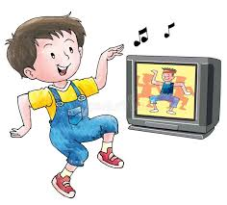
SIMON SAYS…
Para empezar todos tienen que prender sus cámara =
La profesora va a decir: Simon says y una acción o verbo de todos los aprendidos hasta el momento (9)
Y tú debes hacer una mímica de la acción
Ej: Simon says DANCE
Y tu debes bailar en la pantalla

Slide 49
Agregar un título de diapositiva (4)

